Slide 1
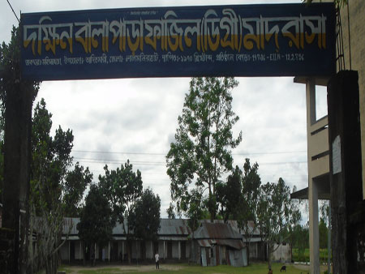
শুভেচ্ছা সবাইকে

Slide 2
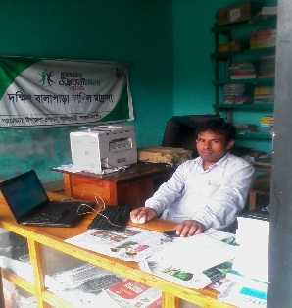
পরিচিতি
দক্ষিন বালাপাড়া ফাজিল মাদরাসা
শ্রেণীঃ 9ম
বিষয়ঃ বাংলা ব্যাকরণ
সময়ঃ ৫০ মিনিট
তারিখঃ ২২/১১/২০১৫
মোঃ আশরাফুল আলম
সহকারি শিক্ষক (I.C.T)
ই-মেইলঃ amashrafulict38@gmail.com
asaddbsfm122756@gmail.com
Mobil no: 01710141329,01751466764
মহিষখোচা, আদিতমারী, লালমনিরহাট

Slide 4
পাঠের বিষয় ঘোষনা
কারক

Slide 5
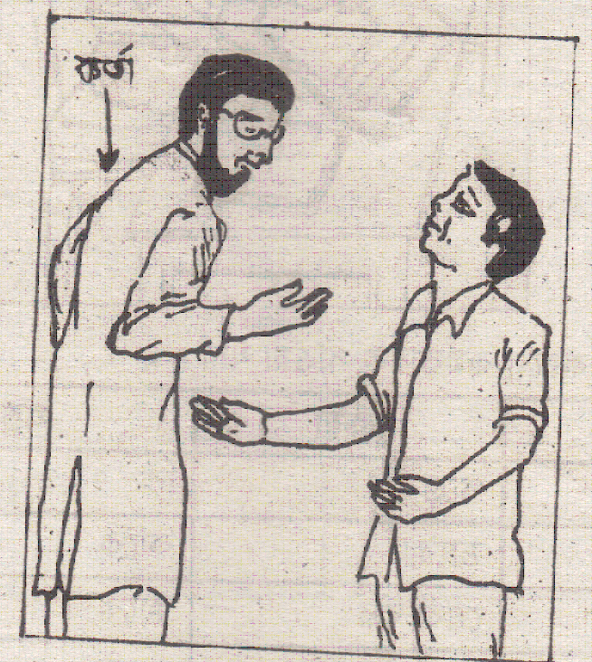
নিচের ছবিটি লক্ষ কর
চিত্রে একটি লোক অন্য আর একটি লোকের
সাথে কথা বলছে ।

Slide 6
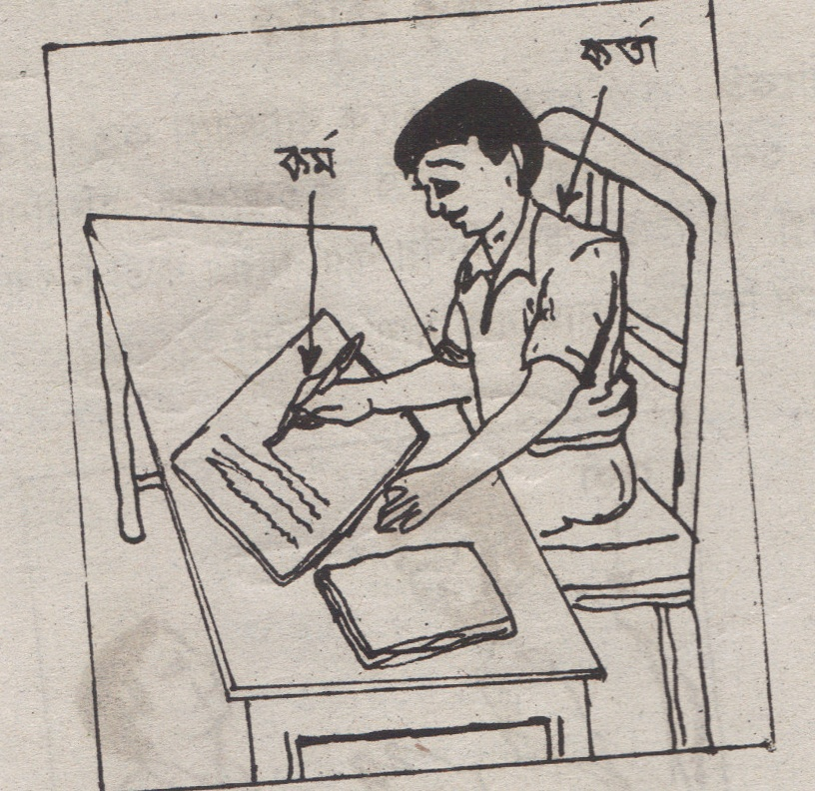
নিচের ছবিটি লক্ষ কর
চিত্রে একটি লোক চেয়ারে বসে কিছু করছে ।

Slide 7
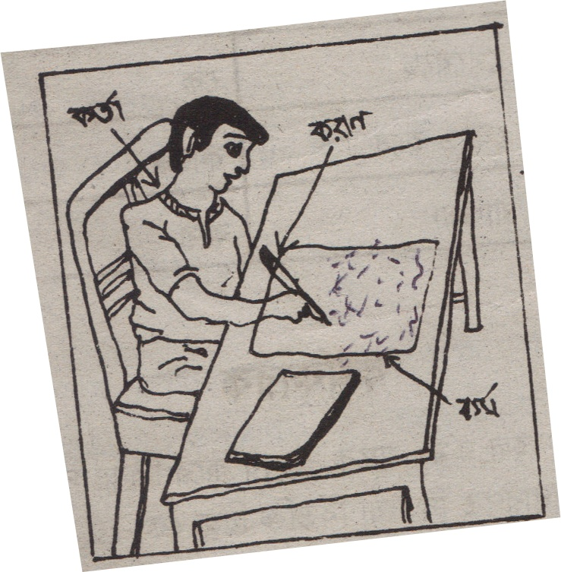
নিচের ছবিটি লক্ষ কর
চিত্রে লোকটি লেখার কজটি কিসের মাধ্যমে
করছে ।

Slide 8
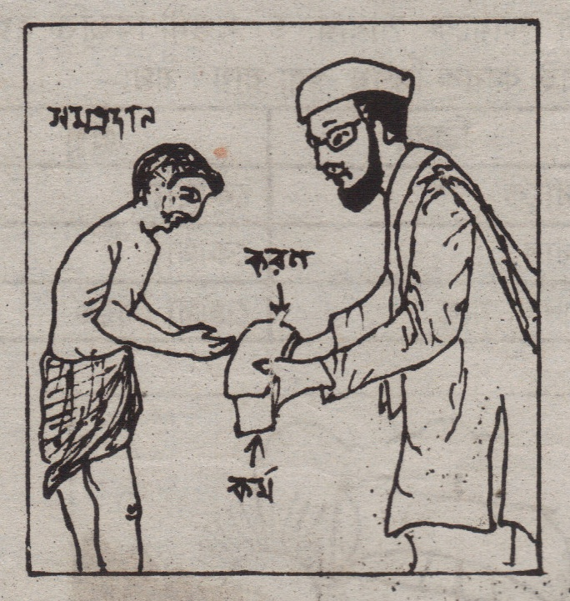
নিচের ছবিটি লক্ষ কর
চিত্রে একটি লোক অপর একটি লোককে কিছু দান করছে ।

Slide 9
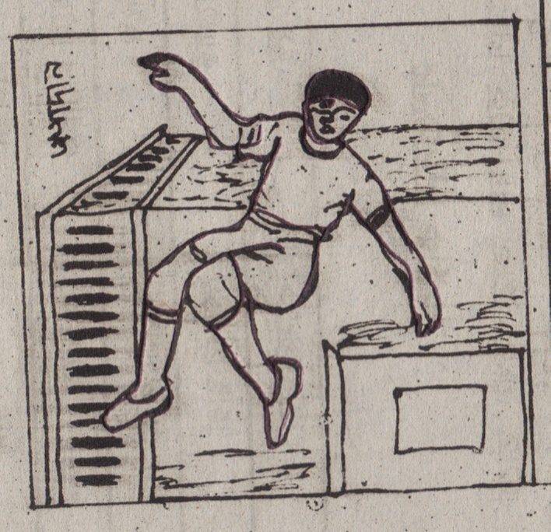
নিচের ছবিটি লক্ষ কর
চিত্রে কোন এক জায়গা থেকে একটি লোক পতিত হইেতেছে ।

Slide 10
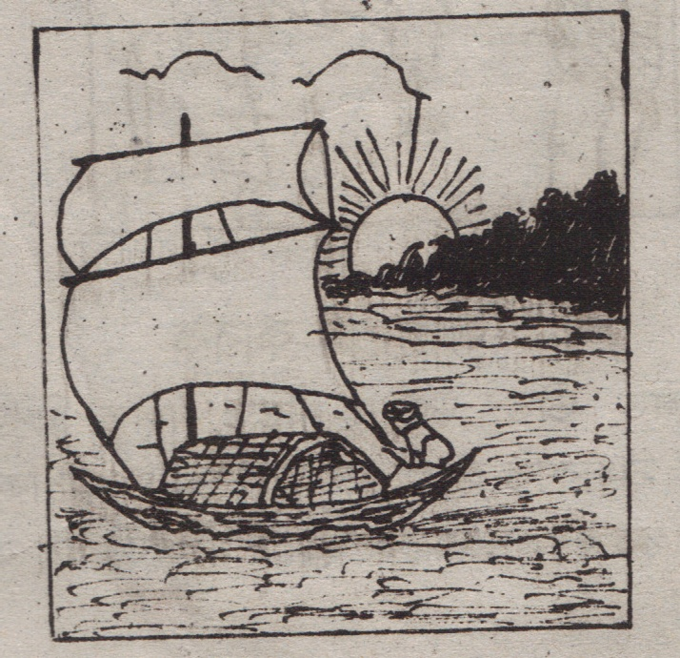
নিচের ছবিটি লক্ষ কর
চিত্রে নৌকাটি কোথায় চলছে ।

Slide 11
শিখনফল
→কারক কাহাকে বলে তা বলতে পারবে ।
→কারক কতটি তা বলতে পারবে ।
→নিজে নিজেকে-
প্রশ্ন করার মাধ্যমে কোনটি কোন কারক তা বলতে পারবে।

Slide 12
একক কাজ
→কারক কাহাকে বলে ।
→কারক কতটি ।

Slide 13
জোড়ায় কাজ
নিচে রেখা চিহ্নিত পদগুলি কেনটি কোন করাক লিখঃ-
রবীন্দ্র নাথ তার নিজের বাড়িতে নিজহাতে পকেটথেকে
গরীবদেরকে টাকা দান করিতেছেন ।

Slide 14
দলিয়কাজ
→এমন একটি বাক্য তৈরী কর যেখানে ছয়টি কারকই বিদ্যমান
রহিয়াছে ।

Slide 15
মুল্যায়ন
→কারক কি তা জেনেছে ।
→কারক কয়টি ও কি কি তা বলতে পেরেছে ।
→বাক্যের মধ্যে থেকে কোনটি কোন কারক
তাহা বলতে পেরেছে ।

Slide 16
বাড়ির কাজ
ছয়টি কারকের নাম লিখে নিয়ে আসবে
কারকে কোন কোন বিভক্তি হয় সেটা খাতায় লিখে নিয়ে আসবে ।

Slide 17
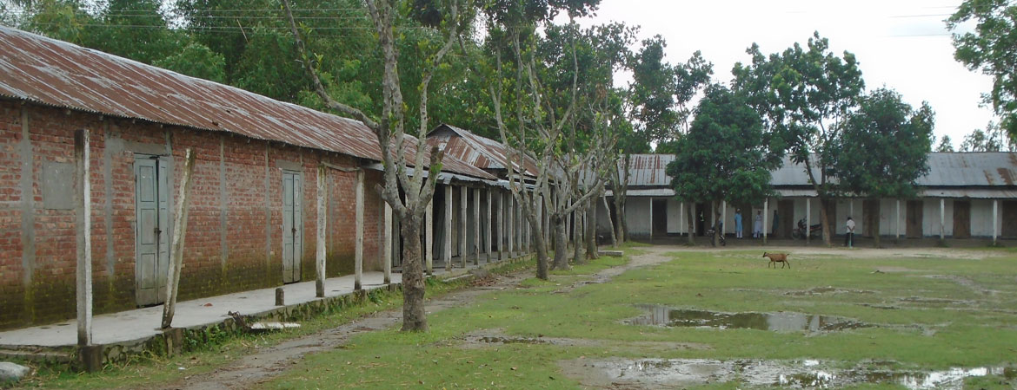
সবাইকে ধন্যবাদ

